Slide 1
Наблюдение и проведение опытов на уроках окружающего мира
Юрежева Светлана Евгеньевна,
учитель начальных классов
ГБОУ СОШ №2 «ОЦ» с. Борское

Slide 2
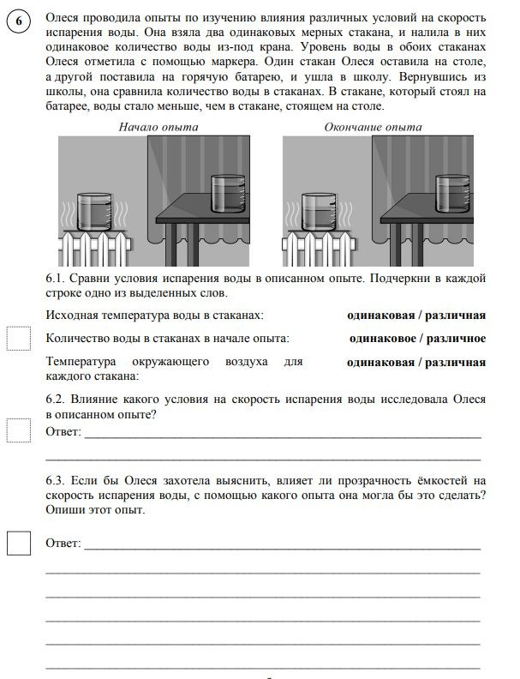
уметь проводить наблюдения в окружающей среде и ставить опыты, пользуясь самыми простыми лабораторными приборами
уметь выполнять при проведении наблюдений и опытов требования инструкции и соблюдать правила техники безопасности
уметь описывать последовательность и результаты проведенных наблюдений, опытов и экспериментов
уметь полно и связно отвечать на вопросы, формулировать свои высказывания в устной и письменной форме
4 балла

Slide 3
Наблюдение - преднамеренное и целенаправленное восприятие, обусловленное задачей деятельности.
взаимодействие с объектом, его
направление в определённое русло
Эксперимент - метод исследования, осуществляемый в управляемых условиях для проверки идей, подтверждения или опровержения гипотезы, уже возникшей в представлении исследователя.
Опыт - целенаправленное действие, при успешной реализации которого происходит открытие нового знания.

Slide 4
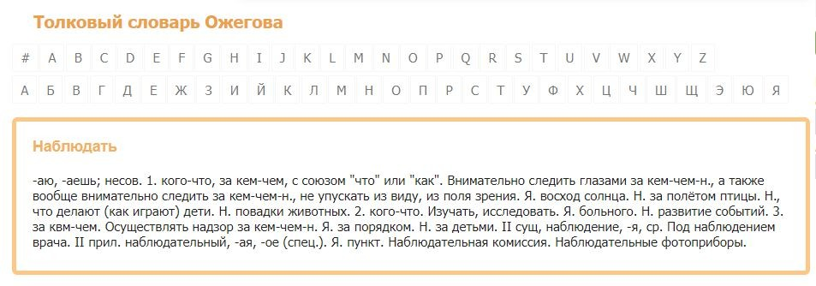



Наблюдение
ДЕЛО 1. ВНИМАТЕЛЬНО ПОСМОТРИ ВОКРУГ СЕБЯ И БУДЬ ГОТОВ ОТВЕЧАТЬ НА ВОПРОСЫ.
ДЕЛО 2. ВНИМАТЕЛЬНО ПОСМОТРИ ВОКРУГ СЕБЯ И ОПИШИ ТРАВЯНИСТЫЕ РАСТЕНИЯ, КОТОРЫЕ УВИДИШЬ.
СЛЕДОПЫТЫ

Slide 5

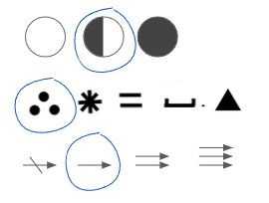
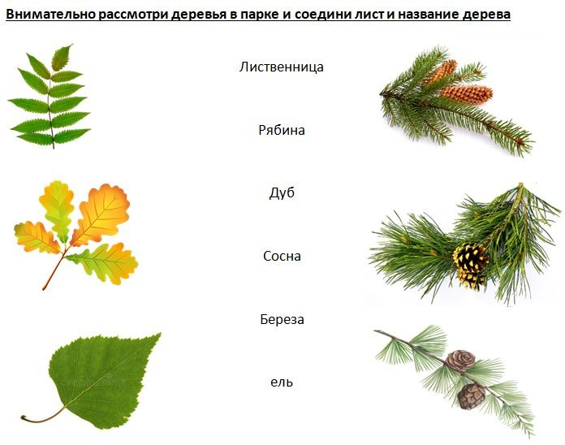
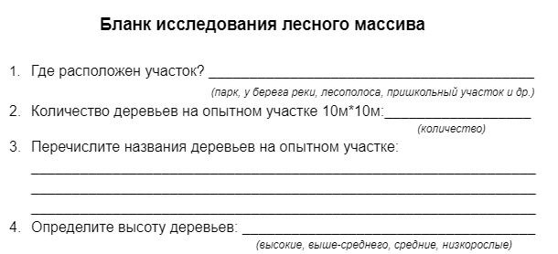
Наблюдение
ДЕЛО 3. ВНИМАТЕЛЬНО ПОСМОТРИ ВОКРУГ СЕБЯ И ПРИГОТОВЬСЯ ПЕРЕЧИСЛИТЬ ВСЕ ВИДЫ ДЕРЕВЬЕВ, КОТОРЫЕ ВСТРЕТИЛ.
ДЕЛО 4. ВНИМАТЕЛЬНО ПОСМОТРИ ВОКРУГ СЕБЯ И ПОДПИШИ НАЗВАНИЯ ДЕРЕВЬЕВ, КОТОРЫЕ ВСТРЕТИЛ.
СЛЕДОПЫТЫ

Slide 6
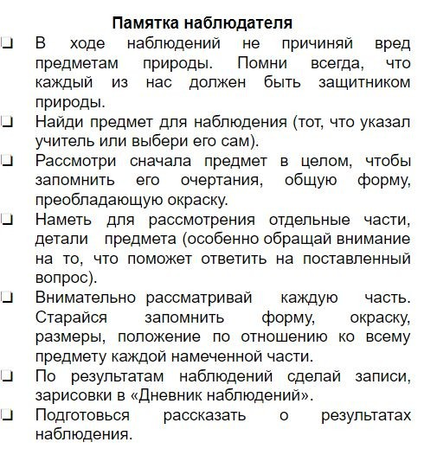
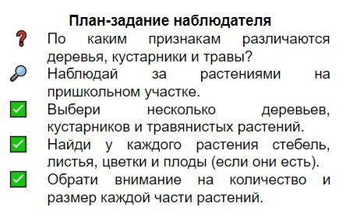
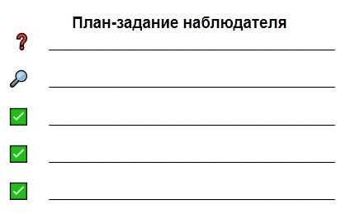
Наблюдение
На какой вопрос должно дать ответ наблюдение?
В каких условиях должно проводиться наблюдение?
На что обратить внимание?
Как зафиксировать увиденное?

Slide 7
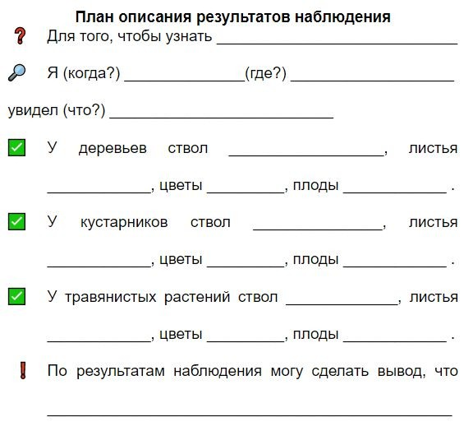
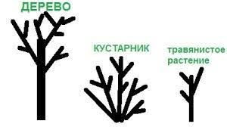
Учимся описывать увиденное

Slide 8
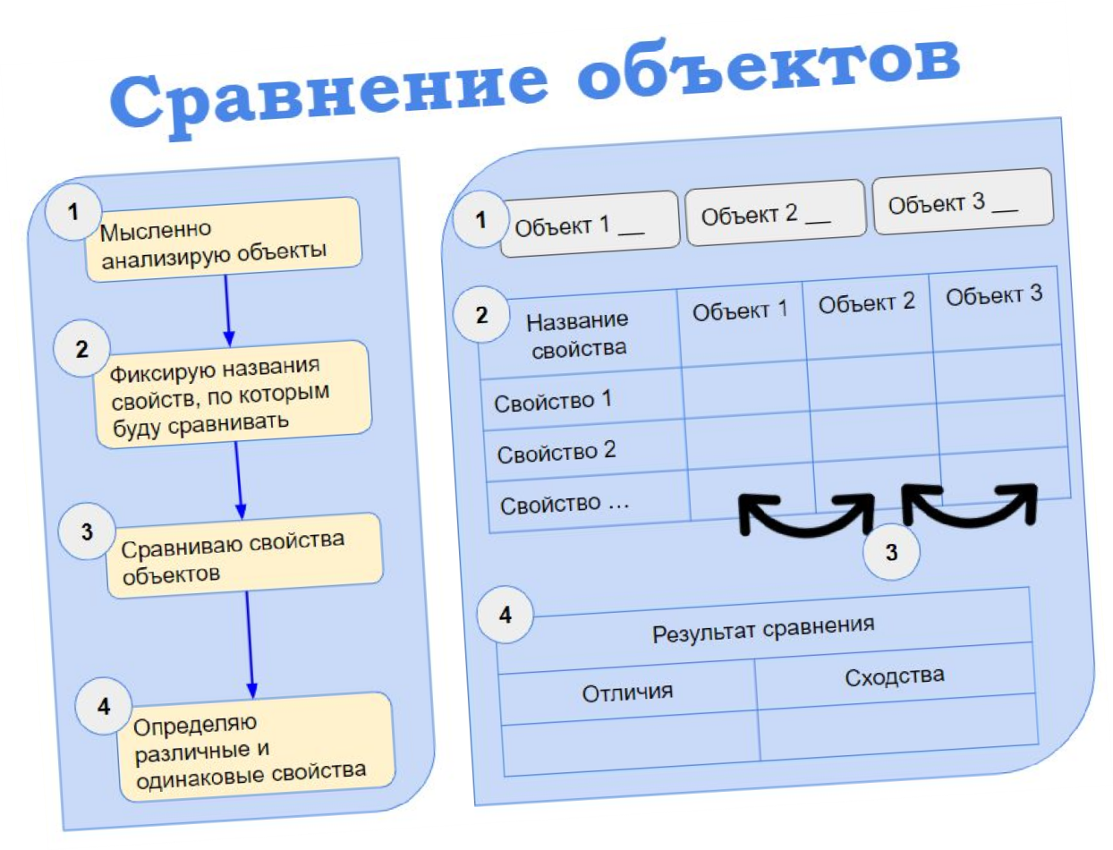
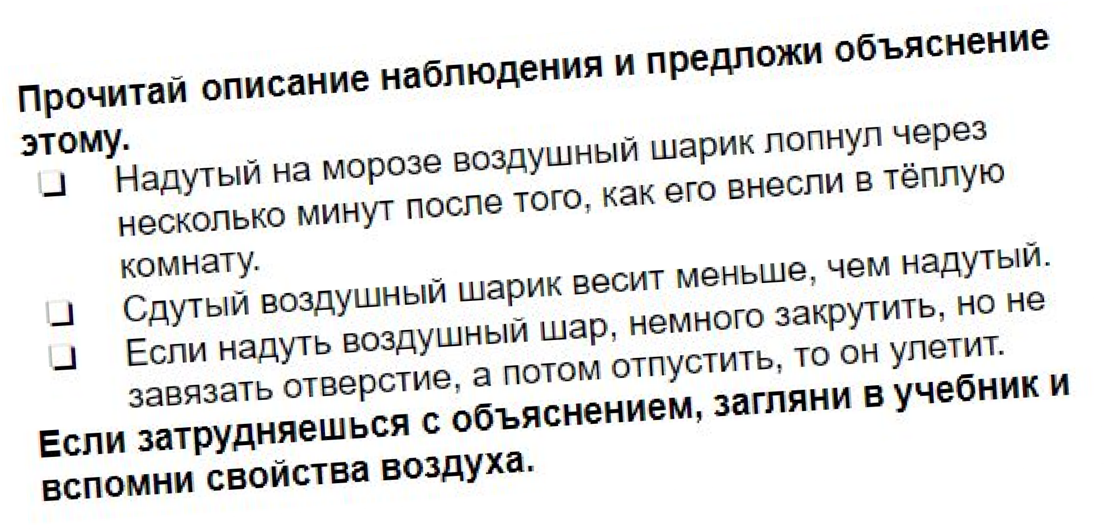
Учимся объяснять
и делать выводы

Slide 9

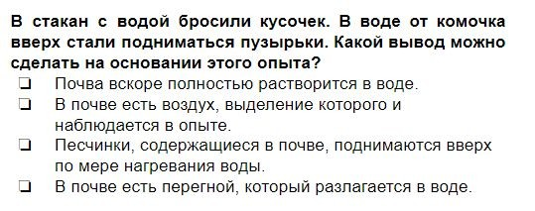
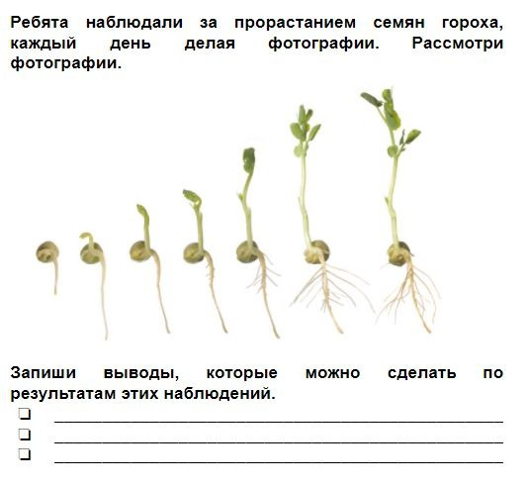
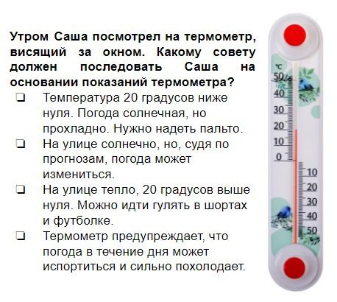
Тренируемся

Slide 10
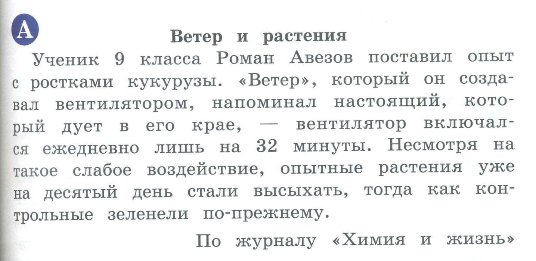
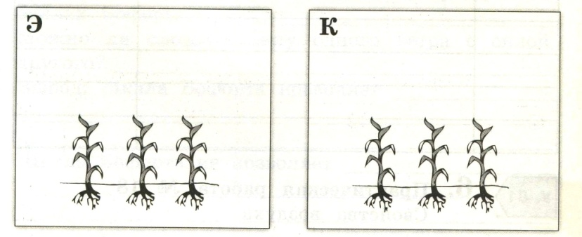
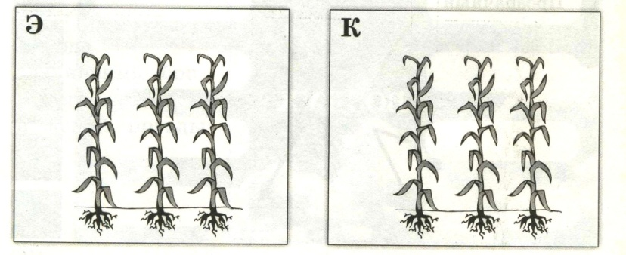

Опыты
Результаты опыта (дорисуй необходимое)
План опыта (дорисуй необходимое)

Slide 11
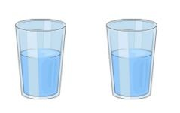
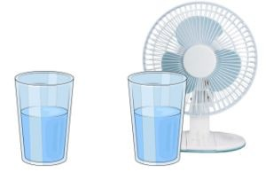
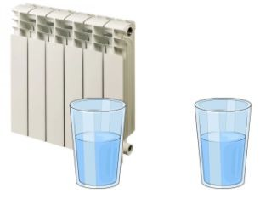
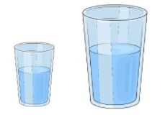
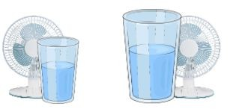
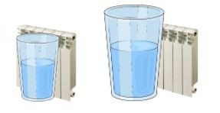
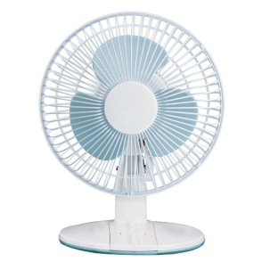


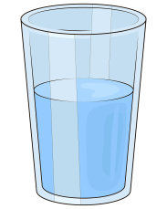
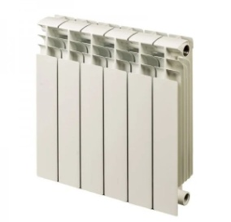

Slide 12
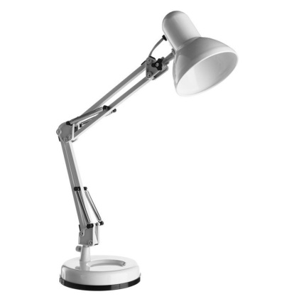
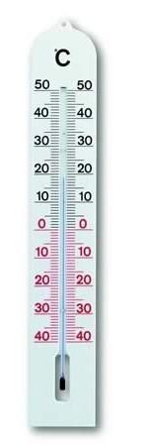

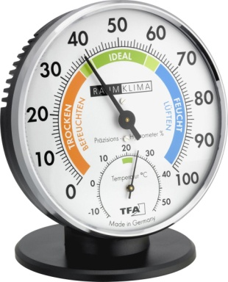

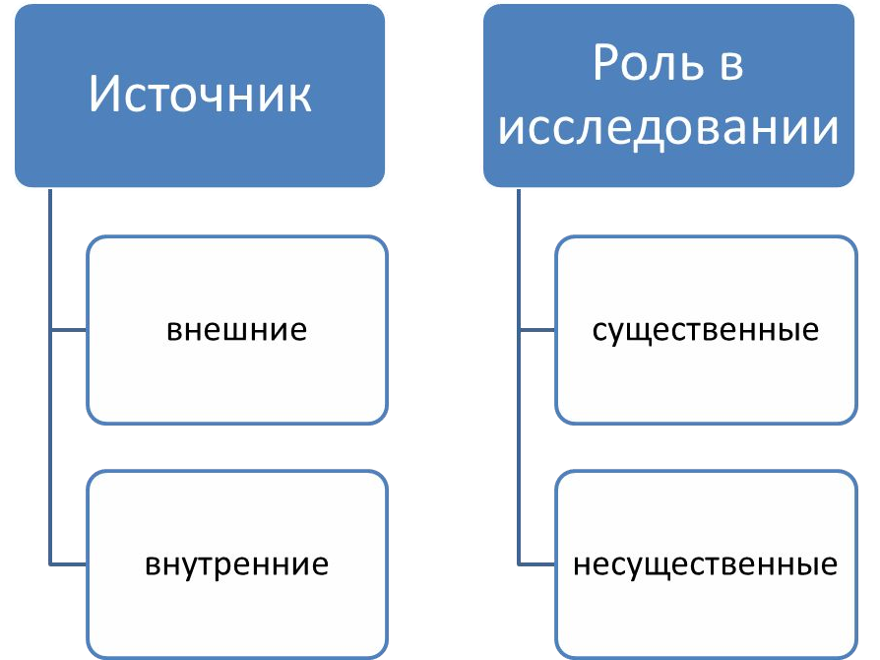

Условия

Slide 13
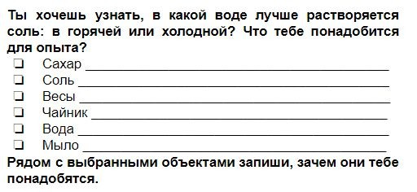
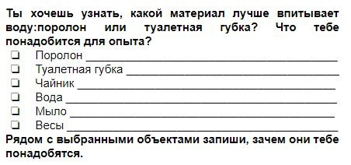




Опыты

Slide 14
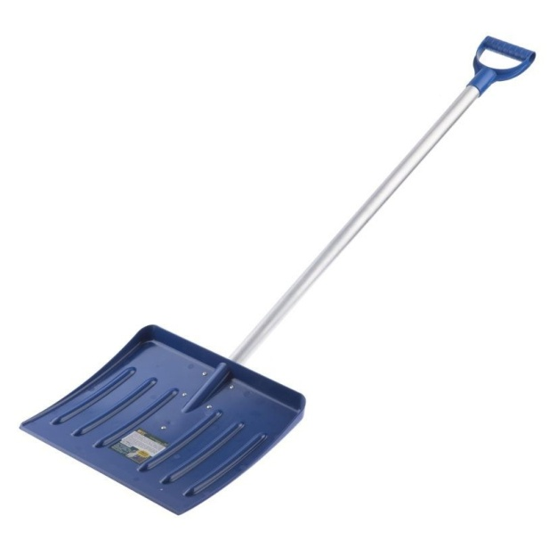
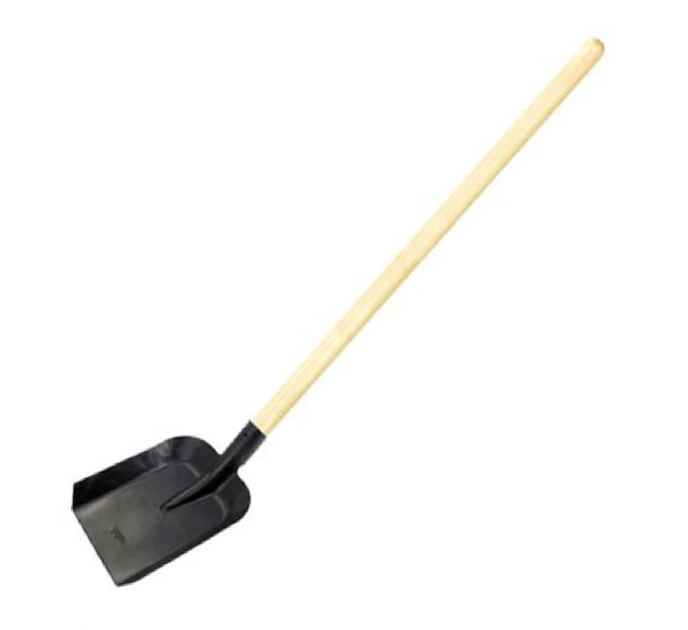
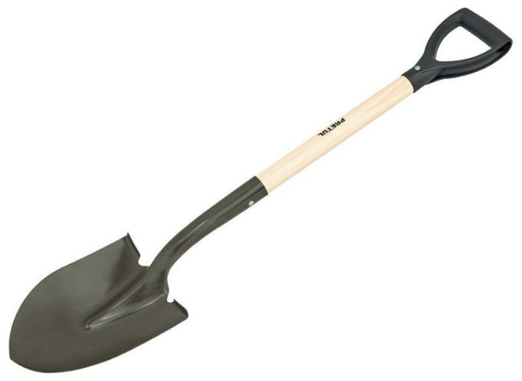
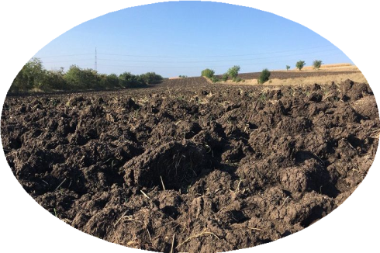
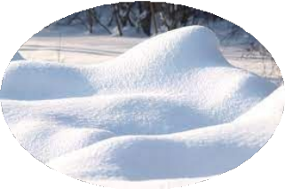
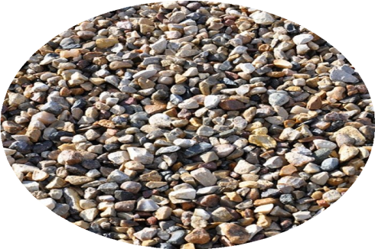
Зависимости
Почва - комковатая, плодородная, тяжелая, темная
Снег - белый, лёгкий, рыхлый,
кристаллический
Щебень - тяжелый, разноцветный,
сыпучий, с острыми краями

Slide 15
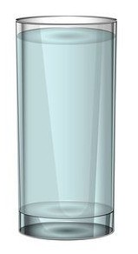
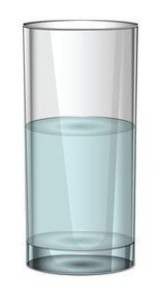

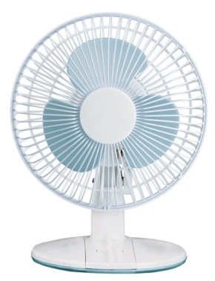
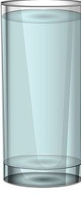
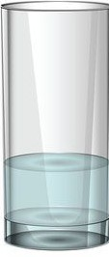
1 2
понедельник, утро
1
2
вторник, утро
1 2
понедельник, утро
1
2
вторник, утро

Slide 16
Опыты
В жаркий солнечный день Тимур взял металлическую банку
объёмом 2 литра, налил в нее 1 литр холодной воды. Мальчик
В жаркий солнечный день Антон взял металлическую банку объёмом 2 литра, налил в нее 1 литр холодной воды и поставил банку на солнышко.
закрыл банку крышкой и
поставил на солнышко.
В жаркий солнечный день Игорь взял металлическую банку объёмом 2 литра, налил в нее 1 литр холодной воды. Мальчик закрыл банку крышкой и поставил в тень.
В жаркий солнечный день Максим взял керамическую банку объёмом 2 литра, налил в нее 1 литр холодной воды. Мальчик закрыл банку крышкой и поставил на солнышко.
В пасмурный прохладный день Максим взял керамическую банку объёмом 2 литра, налил в нее 1
В жаркий солнечный день Данил
взял металлическую банку
объёмом 2 литра, налил в нее 1
литр холодной воды. Мальчик
литр закрыл
теплой воды. Мальчик банку крышкой и
закрыл банку крышкой и
поставил на солнышко.
поставил на улицу.

Slide 17

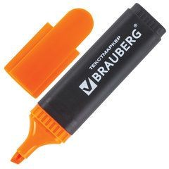
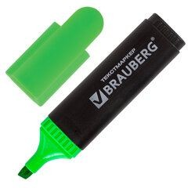


В жаркий солнечный день Антон взял металлическую банку объёмом 2 литра, налил в нее литр холодной воды и поставил банку на солнышко.
В жаркий солнечный день
Максим взял керамическую банку объёмом 2 литра, налил в нее литр холодной воды. Мальчик закрыл банку крышкой и поставил на солнышко.
1
1
1
Погода на улице одинаковая / различная Материал банки одинаковое / различное Объём банки одинаковый / различный Объём воды одинаковый / различный Температура воды одинаковая / различная
Местоположение банки с водой одинаковое / различное
＝ОДИНАКОВО / ≠ РАЗЛИЧАЕТСЯ
2
ТОЛЬКО ОДНО РАЗЛИЧИЕ
3
ЧТО МОЖНО ПРОВЕРИТЬ ДАННЫМ ОПЫТОМ

Slide 18
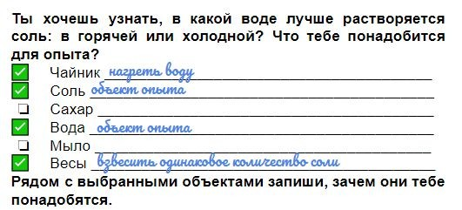
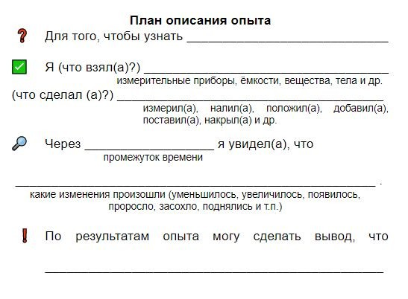






Учимся описывать
опыт

